Slide 1

TIẾNG VIỆT 2

Slide 2
Thứ Năm ngày 13 tháng 2 năm 2025
Tiếng Việt
Luyện tập: Mở rộng vốn từ về cây cối.

Slide 3
KHỞI ĐỘNG: AI TINH MẮT?
Tìm các từ là tên các loài cây cối
c | k | l | ú | a | d | w | i
a | l | n | k | h | o | a | i
m | z | đ | b | m | b | s | t
t | h | đ | ậ | u | y | v | u

Slide 4
Bài 6:
MÙA VÀNG
LUYỆN TẬP
Trang 28

Slide 5
Kể tên các loại cây lương thực, cây ăn quả mà em biết.
1
Cây lương thực | Cây ăn quả
- Cây lúa
- Cây ổi
- Cây ngô
- Cây xoài
- Cây mì
- Cây mít
- Cây khoai tây
- Cây cam
- Cây khoai
- Cây nhãn
- Cây sắn…
- Cây bưởi…
Notes:
GV nên cho HS chơi truyền điện, 1 HS nêu 1 sự vật sau đó HS tự gọi 1 hs tiếp theo.
HS trả lời xong thì GV qua slide sau chiếu kết quả và KL kiến thức

Slide 6
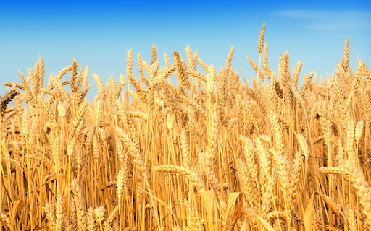
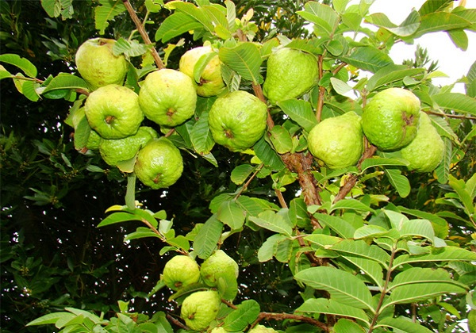
Cây mì
Cây ổi

Slide 7
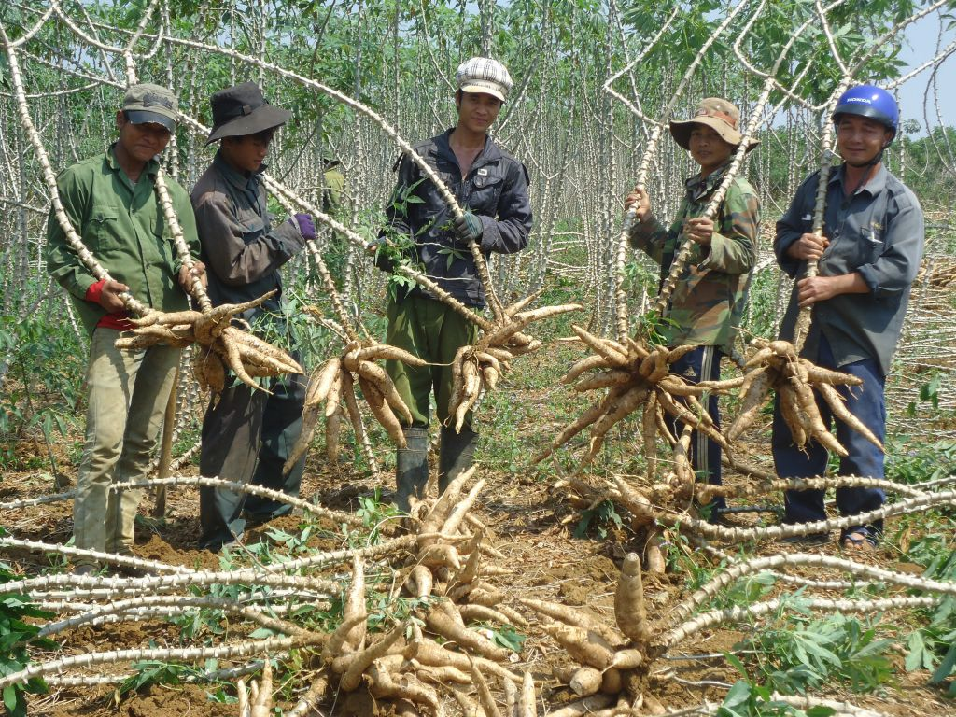
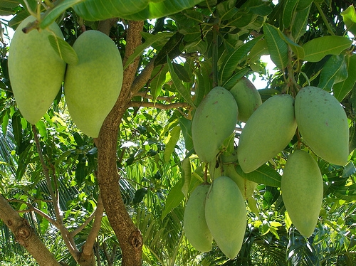
Cây sắn
Cây xoài

Slide 8
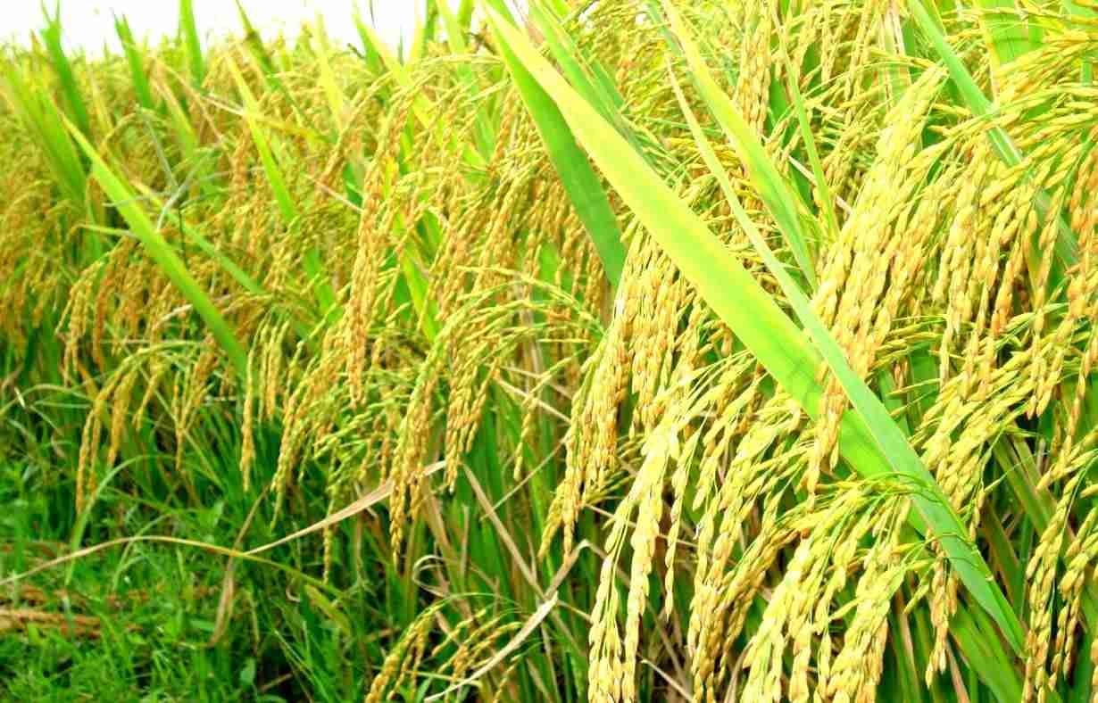
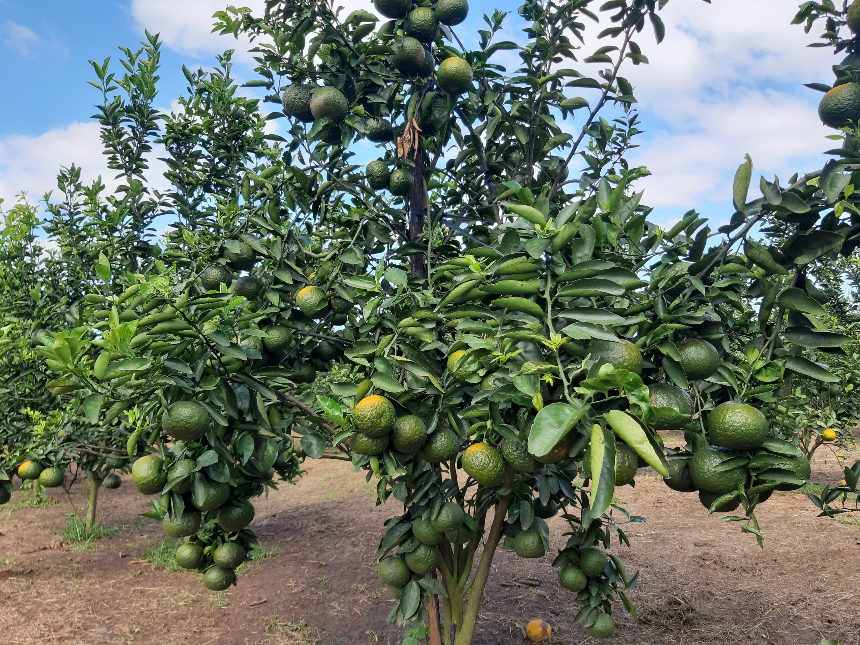
Cây lúa
Cây cam

Slide 9
Tìm từ ngữ chỉ hoạt động chăm sóc cây.
2
tưới nước
bón phân
bắt sâu
nhổ cỏ
………
Notes:
GV HDHS nói trước (nên tổ chức hđ cho hs như tiếp sức, làm nhóm…)

Slide 10
Tiếng Việt
Luyện tập: Mở rộng vốn từ về cây cối.
Bài 2:
tưới nước,
bắt sâu,
nhổ cỏ,
bón phân,

Slide 11
Kết hợp từ ngữ ở cột A với từ ngữ ở cột B để tạo câu.
3
A
B
Chúng em trồng cây
để giúp thành phố thêm xanh.
Ông cuốc đất
để bảo vệ cây.
Công nhân đô thị làm rào chắn
để trồng rau.
Notes:
GV HDHS nói trước (nên tổ chức hđ cho hs như tiếp sức, làm nhóm…)

Slide 12
Tiếng Việt
Luyện tập: Mở rộng vốn từ về cây cối.
Bài 3:
Chúng em trồng cây để giúp thành phố thêm xanh.
Ông cuốc đất để trồng rau.
Công nhân đô thị làm rào chắn để bảo vệ cây.

Slide 13
Củng cố

Slide 14
Dặn dò

